Slide 1
19.6.2020, OÚ Nižbor od 10hod
Seminář pro žadatele ve výzvě č. 5 IROP - Doprava

Slide 2
5. výzva IROP – DOPRAVA
(aktivita Bezpečnost dopravy a aktivita Cyklodoprava)
Termín vyhlášení a zpřístupnění žádosti: 25. 5. 2020
Termín ukončení příjmu žádostí: 31. 8. 2020 do 12:00
Realizace projektů: 1. 1. 2018 – 30.6.2023 (projekt nesmí být ukončen před podáním žádosti)
Alokace: 5 846 521 Kč
Celkové způsobilé výdaje: min. 200.000 Kč - max. 5 846 521 Kč
Financování: ex-post, kofinancování 95%
Číslo výzvy v ISKP: 481/06_16_038/CLLD_16_02_108
Výzvy MAS jsou podvýzvami IROP vyhlašované ŘO MMR – nadřazené výzvy: 53. Výzva IROP – udržitelná doprava http://www.irop.mmr.cz/cs/Vyzvy/Seznam/Vyzva-c-53-Udrzitelna-doprava-integrovane-projekty

Slide 3
Oprávnění žadatelé a CS
Žadateli mohou být: obce, DSO, organizace zřizované nebo zakládané obcemi/DSO
Cílovou skupinou jsou obyvatelé, návštěvníci, dojíždějící za prací, uživatelé veřejné dopravy.

Slide 4
Typ podporovaných projektů
aktivita Bezpečnost dopravy
Rekonstrukce, modernizace a výstavba chodníků podél silnic I., II. a III. třídy a místních komunikací nebo chodníků a stezek odklánějících pěší dopravu od silnic I., II a III. třídy a místních komunikací, přizpůsobených osobám s omezenou schopností pohybu a orientace, včetně přechodů pro chodce a míst pro přecházení;
Rekonstrukce, modernizace a výstavba bezbariérových komunikací pro pěší k zastávkám veřejné hromadné dopravy;
Rekonstrukce, modernizace a výstavba podchodů nebo lávek pro chodce přes silnice I., II. a III. třídy, místní komunikace, železniční a tramvajovou dráhu, přizpůsobených osobám s omezenou schopností pohybu a orientace a navazujících na bezbariérové komunikace pro pěší;
Realizace prvků zvyšujících bezpečnost železniční, silniční, cyklistické a pěší dopravy (bezpečnostní opatření realizovaná na silnici, místní komunikaci nebo dráze, veřejné osvětlení, prvky inteligentních dopravních systémů).
Je možná kombinace uvedených aktivit!

Slide 5
Typ podporovaných projektů
aktivita Cyklodoprava:
Výstavba samostatných stezek pro cyklisty nebo stezek pro cyklisty a chodce se společným nebo odděleným provozem s dopravním značením C8a,b, C9a,b nebo C10a,b, sloužících k dopravě do zaměstnání, škol a za službami;
Výstavba jízdních pruhů pro cyklisty nebo společných pásů pro cyklisty a chodce v přidruženém prostoru silnic a místních komunikací s dopravním značením C8a,b, C9a,b nebo C10a,b, sloužících k dopravě do zaměstnání, škol a za službami;
Realizace liniových opatření pro cyklisty v hlavním dopravním prostoru silnic a místních komunikací v podobě vyhrazených jízdních pruhů pro cyklisty, piktogramových koridorů pro cyklisty nebo vyhrazených jízdních pruhů pro autobusy a jízdní kola, sloužících k dopravě do zaměstnání, škol a za službami.
Je možná kombinace uvedených aktivit!

Slide 6
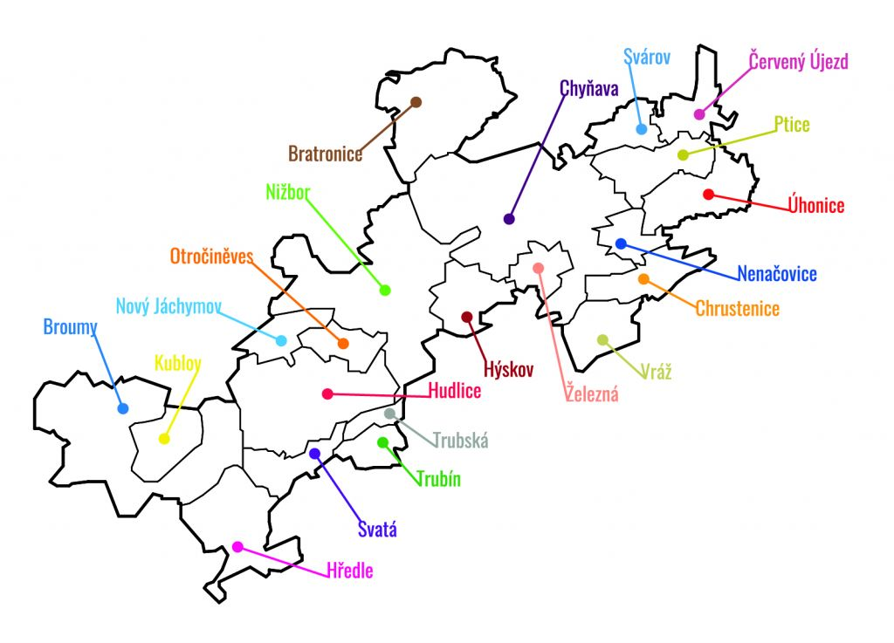
Místo realizace projektu

Slide 7
aktivita Bezpečnost dopravy HLAVNÍ AKTIVITY PROJEKTU (způsobilé výdaje= CZV)
výdaje na realizaci chodníků a pásů pro chodce jako součástí silnice nebo místní komunikace, samostatných chodníků a stezek pro pěší, společných pásů pro cyklisty a chodce, stezek pro cyklisty a chodce;
výdaje na realizaci prvků zvyšujících bezpečnost pěší dopravy;
místa pro přecházení, přechody, přejezdy;
nástupiště autobusových zastávek vč. bezbariérového propojení nástupišť;
jízdní pruhy pro cyklisty umístěné podél pásu pro chodce v přidruženém prostoru silnic a místních komunikací;
stezka pro cyklisty vedená současně s komunikací pro pěší v trase silnice/ místní komunikace;
zábradlí na mostech a zábradlí jako bezpečnostní opatření;
svislé a vodorovné dopravní značení a zvýrazňující prvky;
světelné signalizační zařízení a VO;
bezpečnostní opatření realizovaná na silnici či místní komunikaci;
dešťové vpusti, šachty a přípojky k odvodu vod z povrchu komunikace do kanalizace;
připojení sousedních nemovitostí maximálně v délce odpovídající šířce komunikace pro pěší;
vegetační úpravy pozemků dotčených stavbou.

Slide 8
aktivita Bezpečnost dopravy VEDLEJŠÍ AKTIVITY PROJEKTU (způsobilé výdaje= CZV)
výdaje související s komunikací pro pěší (přístřešky, čekárny, stojany na kola..)
výdaje na odůvodněné stavbou vyvolané investice (přeložky, připojení nemovitostí)
stavbou vyvolané ostatní úpravy a přeložky
provizorní komunikace a lávky
přechodné dopravní značení
projektová dokumentace
nákup pozemků
zabezpečení stavby (TDI, autorský dozor, BOZP)
zpracování studie proveditelnosti
výběrové řízení na VZ (zpracování, vyhlášení)
povinná publicita a DPH
Výdaje na vedlejší aktivity projektu celkem jsou způsobilé do výše 15 % celkových způsobilých výdajů projektu.

Slide 9
aktivita Cyklodoprava HLAVNÍ AKTIVITY PROJEKTU (způsobilé výdaje= CZV)
výdaje na realizaci samostatných stezek pro cyklisty, stezek pro cyklisty a chodce, jízdních pruhů pro cyklisty nebo společných pásů pro cyklisty a chodce v přidruženém prostoru silnic a místních komunikací včetně všech konstrukčních vrstev;
výdaje související s komunikací pro cyklisty (volně dostupné pevné stojany a uzamykatelných boxů na jízdní kola, detekce jejich obsazenosti, jejich zastřešení, osvětlení a přímé napojení na komunikaci pro cyklisty, podchody, lávky, části mostních objektů a propustků, na kterých je komunikace pro cyklisty vedena, opěrné zdi, násypy, svahy a příkopy, přejezdy pro cyklisty, místa pro přecházení a přechody pro chodce, jejich nasvětlení a ochranné ostrůvky, bezpečnostní opatření realizovaná na silnici, místní komunikaci nebo dráze, vegetační úpravy nezpevněných pozemků dotčených stavbou, veřejné osvětlení komunikace pro cyklisty apod.);
další související výdaje (příprava staveniště, demolice objektů podmiňujících výstavbu, manipulace se zeminou, rekultivace ploch původně zastavěných pozemků.

Slide 10
aktivita Cyklodoprava VEDLEJŠÍ AKTIVITY PROJEKTU (způsobilé výdaje= CZV)
výdaje související s komunikací pro pěší (přístřešky, čekárny, stojany na kola..)
výdaje na odůvodněné stavbou vyvolané investice (přeložky, připojení nemovitostí)
stavbou vyvolané ostatní úpravy a přeložky
provizorní komunikace a lávky
přechodné dopravní značení
projektová dokumentace
nákup pozemků
zabezpečení stavby (TDI, autorský dozor, BOZP)
zpracování studie proveditelnosti
výběrové řízení na VZ (zpracování, vyhlášení)
povinná publicita a DPH
Výdaje na vedlejší aktivity projektu celkem jsou způsobilé do výše 15 % celkových způsobilých výdajů projektu.

Slide 11
INDIKÁTORY
Bezpečnost dopravy
7 50 01 - Počet realizací vedoucích ke zvýšení bezpečnosti v dopravě (výstupový indikátor)
Cyklodoprava
7 61 00 - Délka nově vybudovaných cyklostezek a cyklotras (výstupový indikátor)
Žadatel je povinen vybrat indikátor, který odpovídá zvolené aktivitě a náplni projektu.
Plánovaná hodnota indikátoru je závazná.
Nenaplnění či překročení vykazovaného indikátoru může vést ke krácení nebo nevyplacení dotace.
Jeho neudržení po dobu udržitelnosti může mít charakter porušení rozpočtové kázně s následkem finanční sankce.

Slide 12
Dokumenty k výzvě
VŠECHNY DOKUMENTY NALEZNETE NA NAŠICH WEB STRÁNKÁCH NABIZIME/IROP/VYZVY/
Obecná pravidla pro žadatele a příjemce + přílohy verze 1.13. platnost od 15.10.2019
Specifická pravidla pro žadatele a příjemce + přílohy verze 1.4. platnost od 8.10.2019
Studie proveditelnosti – závazná osnova
Karta souladu projektu s principy udržitelné dopravy (intenzita dopravy)
Výzva č. 5 – MAS Mezi Hrady z.s. – IROP – Bezpečná doprava
Příloha č. 1 - Kritéria formálního hodnocení a přijatelnosti
Příloha č. 2 - Kritéria věcného hodnocení
Proces hodnocení naleznete v Interních postupech MAS Mezi Hrady, z.s. pro IROP.

Slide 13
Povinné přílohy
Plná moc
Zadávací a výběrová řízení (založit v modulu Veřejné zakázky v MS2014+)
Studie proveditelnosti
Karta souladu projektu s principy udržitelné mobility
Čestné prohlášení o skutečném majiteli
Územní rozhodnutí nebo územní souhlas nebo veřejnoprávní smlouva nahrazující územní řízení
Žádost o stavební povolení nebo ohlášení, případně stavební povolení nebo souhlas s provedením ohlášeného stavebního záměru nebo veřejnoprávní smlouva nahrazující stavební povolení
Projektová dokumentace pro vydání stavebního povolení nebo pro ohlášení stavby
Položkový rozpočet stavby
Výpočet čistých jiných peněžních příjmů
Smlouva o spolupráci – pouze v případě, že projekt má být realizován na území více obcí.

Slide 14
Hodnocení a výběr projektů 1. fáze - Kontrola přijatelnosti a formálních náležitostí projektu
Žádost o podporu je podána v předepsané formě.
Žádost o podporu je podepsána oprávněným zástupcem žadatele.
Jsou doloženy všechny povinné přílohy a obsahově splňují náležitosti, požadované v dokumentaci k výzvě MAS.
Žadatel splňuje definice oprávněného příjemce pro specifický cíl 1.2 a výzvu MAS.
Projekt je v souladu s integrovanou strategií CLLD MAS Mezi Hrady, s podmínkami výzvy MAS a podporovanými aktivitami.
Projekt respektuje minimální a maximální hranici celkových způsobilých výdajů.
Projekt je svým zaměřením v souladu s cíli a Potřebnost realizace projektu je odůvodněná.
Výsledky projektu jsou udržitelné.
Projekt nemá negativní vliv na žádnou z horizontálních priorit IROP
Žadatel má zajištěnou administrativní, finanční a provozní kapacitu k realizaci a udržitelnosti projektu.
Projekt je v souladu s Dopravní politikou ČR 2014-2020.
Projekt přispívá k eliminaci negativních vlivů dopravy na životní prostředí.
Projekt přispívá ke zvýšení bezpečnosti (Aktivita Bezpečnost dopravy)
Projekt je v souladu s Národní strategií rozvoje cyklistické dopravy ČR pro léta 2013 – 2020 (Aktivita Cyklodoprava)

Slide 15
Hodnocení a výběr projektů 2. fáze – Kritéria věcného hodnocení
Společné pro obě aktivity
Technická připravenost projektu (stavební povolení, ohlášení)
Velikost obce podle počtu obyvatel (10 bodů (do 1000), 8 bodů (1001 - 1500)
Aktivita – BEZPEČNOST DOPRAVY
Projekt je realizován v blízkosti objektu občanské vybavenosti* (MŠ, ZŠ, hřiště, zastávky..)
Zvýšení bezpečnosti přechodu pro chodce nebo místo pro přecházení* (zábradlí, dopravní značení , VO, zpomalovací prahy, přístroje na měření rychlosti či tabule)
Přístup k přechodům pro chodce nebo místa pro přecházení
Aktivita – CYKLODOPRAVA
Dopad projektu na území (10b více než jedno k.ú)
Projekt přispěje ke svedení cyklodopravy z pozemní komunikace*
Šetrný přístup k životnímu prostředí*
Podrobné informace v příloze č. 2 – Kritéria věcného hodnocení.
*Preferenční kritéria – při bodové shodě projektů budou rozhodovat o pořadí přidělené body za tato kritéria.
Projekt úspěšně projde věcným hodnocením, když získá minimálně 25 bodů z 50.

Slide 16
Doporučení
Realizace projektu nesmí být ukončena před podáním žádosti o podporu.
Bude-li projekt vícetapový, musí jednotlivé etapy projektu být dlouhé min. 3 měsíce.
Řídit se Pravidly (přílohy) a textem výzvy.
Nepodcenit přípravu a nepodávat na poslední chvíli.
Projekt musí být předložen do správné výzvy a podvýzvy MAS Mezi Hrady
Doložit všechny povinné přílohy a u nerelevantních příloh uvést, že příloha není pro projekt relevantní
Jednoznačně vymezovat způsobilé výdaje projektu, rozdělení na hlavní (min.
85%) a vedlejší (max. 15%) aktivity

Slide 17
Kontakty
Mgr. Tereza Houšková
e-mail: houskova@mezihrady.cz
tel.: +420 777 84 17 75
www.mezihrady.cz

